Slide 1
ORGANISMO GARANTE DEL DERECHO DE ACCESO A LA INFORMACIÓN
Y
PROTECCIÓN DE DATOS PERSONALES

Slide 2
¿Qué es un órgano garante?

Slide 3
¿Tlenoh ictosniqui se órgano garante?

Slide 4
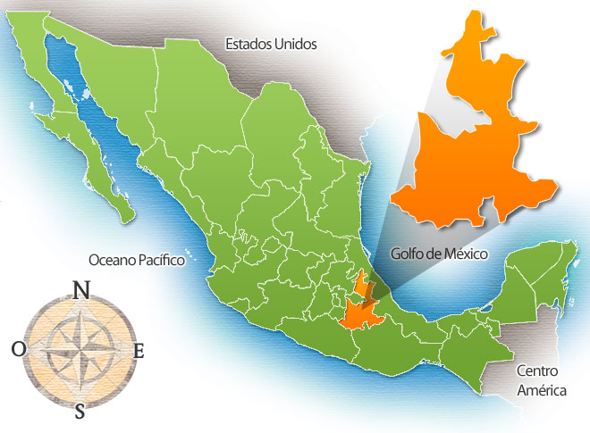
¿Qué leyes
nos regulan?
CONSTITUCIÓN
LEY GENERAL TRANSPARENCIA
LEY DE PROTECCIÓN DE DATOS- PRIVADOS
LEY DE TRANSPARENCIA LOCAL
LEY DE PROTECCIÓN DE DATOS - PÚBLICOS

Slide 5
¿Catliyeh in tlanauatil tlen tlamatlanih mamochiua yec in tiquitl?
CONSTITUCIÓN
LEY GENERAL TRANSPARENCIA
LEY DE PROTECCIÓN DE DATOS- PRIVADOS
LEY DE TRANSPARENCIA LOCAL
LEY DE PROTECCIÓN DE DATOS - PÚBLICOS

Slide 6
¿Cuál es nuestra función principal?
Promover, Difundir y Garantizar en el Estado y sus Municipios, el acceso a la información pública y la protección a los datos personales en los términos que establezca la legislación de la materia.

Slide 7
¿Catliyeh yec in totiquiu?
Itteixmailtiah, ittematiltiah uan itquitah in Estados uan niMunicipios in tocniuan uili macpiayacan in información publica uan itquinpaleuiah tlen ihcuilutoc itich nimaman in tocniuan,quemeh quintoua in tlanauatil.

Slide 8
¿Qué principios se deben cumplir?
Certeza
Eficacia
Imparcialidad
Independencia
Legalidad
Máxima Publicidad
Máxima publicidad
Simplicidad y rapidez
Gratuidad del procedimiento
Costo razonable de la reproducción

Slide 9
¿Quenih icnamiqui tiquitiaqueh?
Icteixpantiah nochi tlen mochiua
Amo oueh uan ica ihsiucayotl
Amo quexquich ihcuac icchiutoqueh nintiqui
Tlasohnesi tla quemah sequintlaxtlaua in amameh
Milauac
Yec tiquitl
Amo techicoitah
mahsic nochi tlen moniqui
Icchiuah yec inauac in tlanauatil
Mahsic iteicmatiltis nochi

Slide 10
¿Cuáles son nuestras actividades principales?

Slide 11
¿Tlenoh tiquitl itchiuah?

Slide 12
SOLICITUDES DE ACCESO
A LA INFORMACIÓN
RESPONDE
UNIDADES DE TRANSPARENCIA
MANIFIESTA SUS PREGUNTAS E INQUIETUDES

Slide 13
QUENIH ITCONTLAHTLANIS TLEN ITCONNIQUI ITCONMATIS
RESPONDE
Tlananquilia
CAMPA CATQUI IN INFORMACION YEC CHIPAUAC
IN TOCNIUAN ICTLATLAHTLANIH NOSO ICPIAH TLAHTLANILIS.

Slide 14
Medios para presentar una solicitud de acceso a la información:
Correo electrónico

Slide 15
¿Quenih uilis itcontlahtlanis in información?
Monohma itconihcuilos
Ica amameh tlen mitzonmactisqueh
Ica in internet
Itcontlatlahtlanitu
Ica correo electrónico

Slide 16
MEDIOS DE IMPUGNACIÓN
Recurso de Revisión
¿No estás conforme con la respuesta a tu solicitud de acceso?

Slide 17
Campa itconteiluis amo itconuilita in informacion
campa ictlatlatah max cuali
Itich in ternet
Portal de transparencias
¿amo ityequita quen omitznanquilihqueh quemeh in solicitud tlen ottitlan?

Slide 18
Cumplimiento de resoluciones, medidas de apremio y sanciones
… también de personas físicas y morales privadas

Slide 19
Tla tontiquiti itich in tiquiuahcayotl?
Ixcontematilti in chipaucatiquitl
amo xonmotlahtlati
Ixconchiua tlen mitzoniluiah tlen mitznahnauatiah uan ohcon amo mitztlaxtlaualtisqueh.
… sannouqui tla tonpoui quemeh personas física, moral, noso quemeh privada amo inauac in tiquiuahqueh.

Slide 20
Recurso de Impugnación y Facultad de Atracción

Slide 21
Recurso de Impugnación uan in facultad de Atracción yeh nin tlamatlani tla amo mitznanquiliah yec

Slide 22
PORTALES DE OBLIGACIONES
DE TRANSPARENCIA
Información pública

Slide 23
In tlen icnamiqui icteixpantisqueh nintiquiu
Información pública de oficio

Slide 24
ACCESO A LA INFORMACIÓN y
PROTECCIÓN DE LOS DATOS PERSONALES
Difusión, promoción, capacitación, regulación

Slide 25
ACCESO A LA INFORMACIÓN y PROTECCIÓN DE LOS DATOS PERSONALES
Itematiltiah, itteixmatiltia, ittemachtiah, itquitah mamochiua in tiquitl
¿Tlenoh itmatih?

Slide 26
CULTURA DE LA TRANSPARENCIA, TRANSPARENCIA PROACTIVA, GOBIERNO ABIERTO
Uso de lenguaje sencillo, sin tecnicismos
Participación ciudadana en las decisiones públicas
Difusión de información sin obligación legal

Slide 27
CULTURA DE LA TRANSPARENCIA,
TRANSPARENCIA PROACTIVA,
GOBIERNO ABIERTO
In tocniuan quixmatih quenih mochiua in tiquitl.
Amo mamocui cuahcualtlehtol
Innohmah icteixpantia in tiquitl amo moniqui ica tiquiuahcayotl.

Slide 28
GRACIAS !!
Tlasohcamatictzin

